Slide 1
《计算机体系结构》 习题课
徐冲冲
2016.4.15

Slide 2
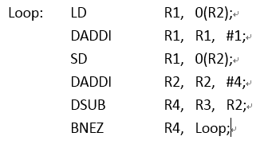
第三次作业——C1
注：int型在内存中占用4个bytes，因此上述代码可以看做是长度为99整型数组，在第i（i=0,1,2…98）次循环中，第i（i=0,1,2…98）个数组项元素加1.

Slide 3
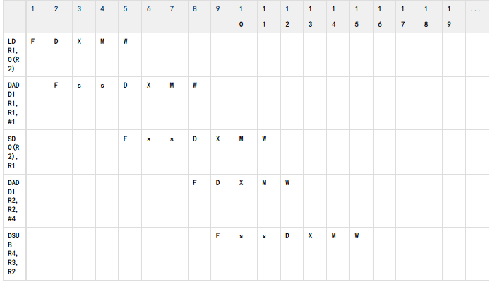
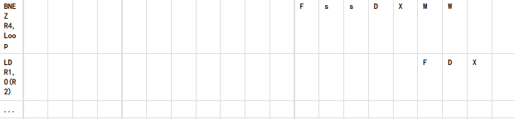
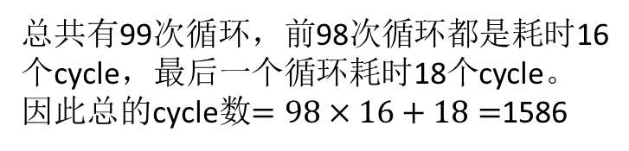
第三次作业——C1（b）
没有任何转发
总共有99次循环，前98次循环都是耗时16个cycle，最后一个循环耗时18个cycle。
因此总的cycle数$=98×16+18=$1586

Slide 4
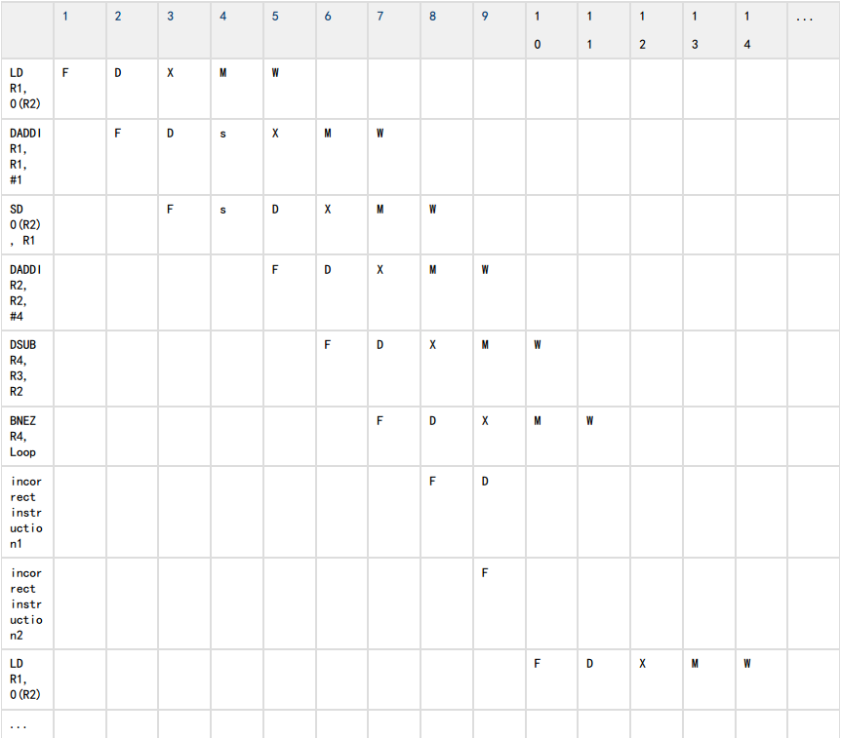
第三次作业——C1（c）
插入stall是因为在ID阶段检测到RAW冲突
配置转发电路，分支预测未选中
前98次分支失败，最后一次分支成功，总共花费的cycle数=98*9+12=894

Slide 5
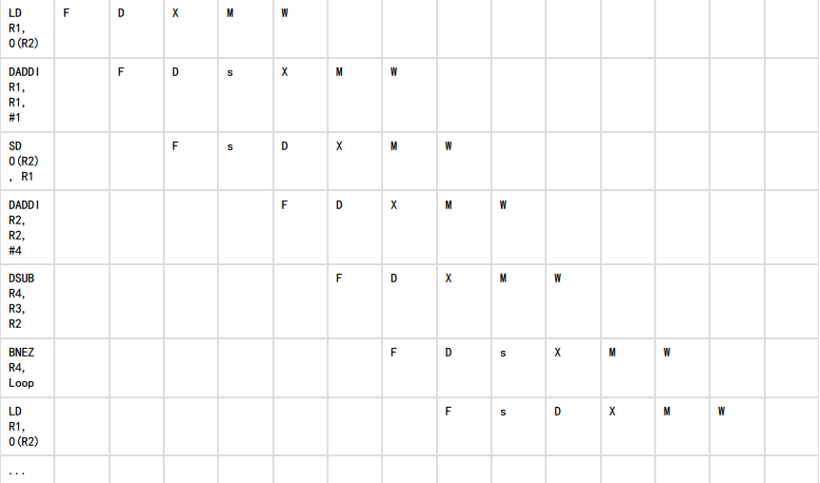
第三次作业——C1（d）
配置转发电路，分支预测成功
前98次分支成功，最后一次分支失败，总共花费的cycle数=98*8+12=796
注：第一次循环花费12个cycle，后面的98个循环每次花费8个cycle

Slide 6
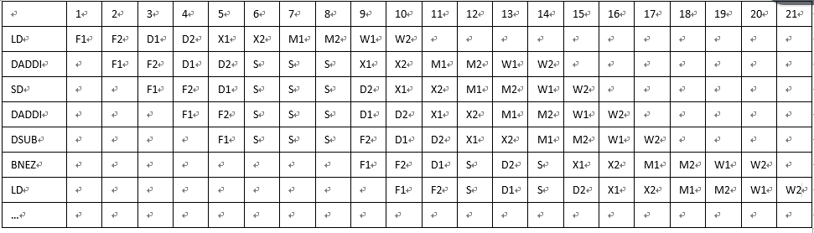
第三次作业——C1（e）
10级流水线
后98次循环每个循环花费9+2（2个Stall）cycle，第一次循环花费20个cycle，因此总共花费的cycle数=98*11+20=1098

Slide 7
第三次作业——C1（f）
5级流水线时钟周期时间=0.8ns+0.1ns=0.9ns
10级流水线时钟周期时间=0.8ns/2+0.1ns=0.5ns

Slide 8
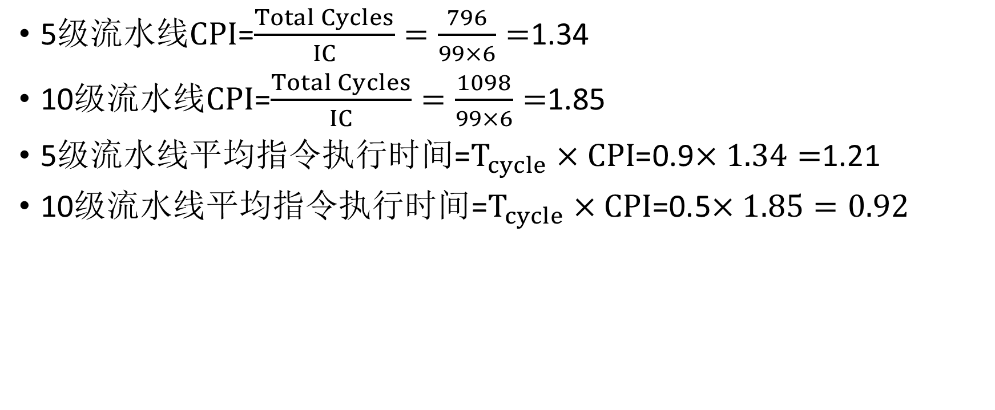
第三次作业——C1（g）
5级流水线$CPI$=$\frac{Total Cycles}{IC}=\frac{796}{99×6}=$1.34
10级流水线$CPI$=$\frac{Total Cycles}{IC}=\frac{1098}{99×6}=$1.85
5级流水线平均指令执行时间=$T_{cycle}×CPI$=0.9$×1.34=$1.21
10级流水线平均指令执行时间=$T_{cycle}×CPI$=0.5$×1.85=0.92$

Slide 9
祝大家考试顺利！

